Slide 1
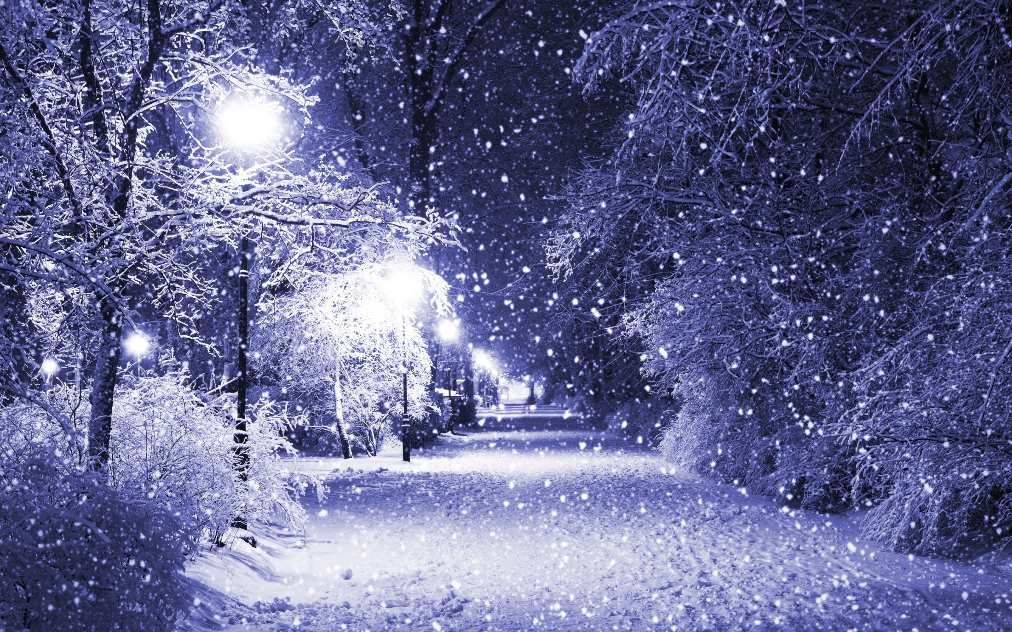
НЕСПРИЯТЛИВІ ПОГОДНІ ЯВИЩА УКРАЇНИ
Вчитель географії: Чуйко Олена Вікторівна

Slide 2
КЛІМАТИЧНІ УМОВИ
На клімат України впливають такі фактори:
географічна широта
особливості рельєфу та інших характеристик підстилаючої поверхні
положення відносно морів і океанів
особливості переміщення повітряних мас.

Slide 3
НЕСПРИЯТЛИВІ ПОГОДНІ ЯВИЩА
Земна атмосфера повсякчасно впливає на життя і діяльність людей. Ми великою мірою залежимо від її складу та стану приземного шару — погоди, від процесів та явищ, що її супроводжують.
Деякі з них людина використовує з користю для себе, як наприклад, кліматичні ресурси. Однак чимало серед них і таких, що можуть завдати значної шкоди.
Небезпечні погодні явища часто виникають досить несподівано, проявляються як стихійні і завдають значних збитків населенню та господарству.
Здебільшого вони пов’язані з особливостями атмосферної циркуляції, іноді на них впливає рельєф місцевості.

Slide 4
ЗЛИВА
Злива - це короткочасний інтенсивний дощ, під час якого може випасти місячна норма опадів для даної місцевості.
Потужні зливові струмені й потоки завдають великої шкоди, розмиваючи дороги та фундаменти будівель, схили ярів.
Улітку зливи бувають на всій території України, але найчастіше - у Карпатах і південних районах.
З усіх несприятливих погодних явищ в Україні найчастіше бувають сильні дощі — коли випадає 50 мм і більше опадів протягом 12 годин і менше. Як правило, вони випадають протягом одного, іноді декількох днів поспіль, охоплюючи різні території.
Найбільша їх повторюваність припадає на червень — серпень (до 70 %), з максимумом у липні.
У горах вони Триваліші, іноді спричиняють катастрофічні паводки на річках.

Slide 5
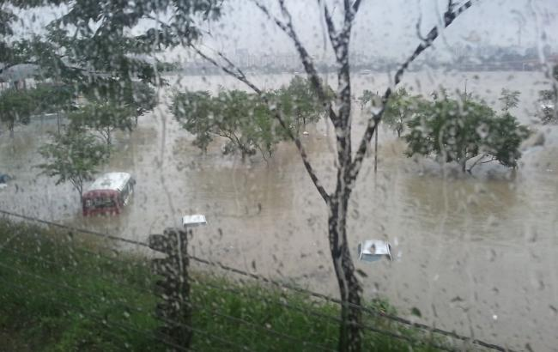
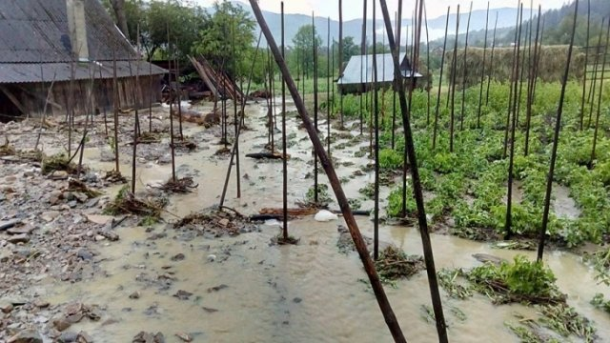
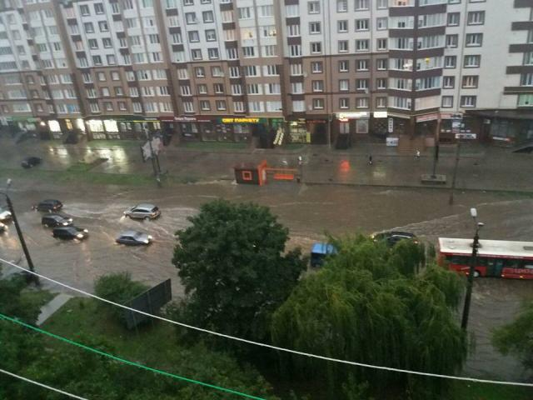
ЗЛИВА

Slide 6
ГРОЗА
Під час грози в купчасто-дощових хмарах або між хмарами і земною поверхнею виникають електричні розряди — блискавки, які супроводжує грім
Період з грозами в Україні починається у квітні, а закінчується у вересні. Іноді побачити блискавку' можна навіть узимку.
Гроза може бути небезпечною для людей, спричиняти аварії на лініях електропередачі в результаті ударів блискавки.
Для захисту будівель від ударів блискавки використовують громовідводи — металеві, добре заземлені стрижні.
Найбільша кількість гроз в Україні буває в Українських Карпатах. Рекордним був 1951 р., протягом якого було зареєстровано 64 дні з грозою.

Slide 7
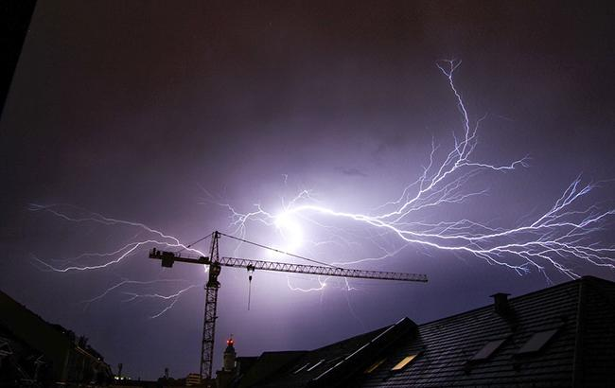
ГРОЗА

Slide 8
ГРАД
Здебільшого град випадає дрібний. Проте окремі градини можуть досягати розмірів від грецького горіха до курячого яйця.
У центральних районах України він випадає до 9 разів за рік.
Град — явище швидкоплинне, у більшості випадків його тривалість не перевищує 5 хв. Проте й за такий короткий час він устигає завдати чималих збитків, пошкоджуючи посіви та плодові дерева.

Slide 9
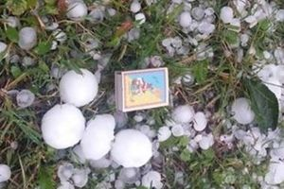
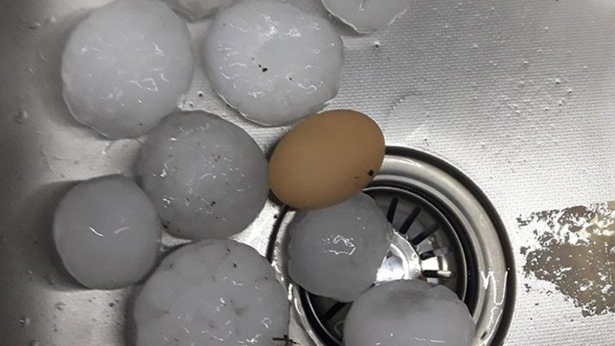
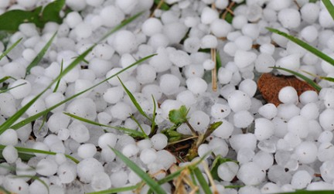
ГРАД

Slide 10
СИЛЬНІ ВІТРИ
Сильні вітри, що дмуть зі швидкістю понад 10 м/с, спостерігаються як під час іроз, так і з надходженням на територію України атмосферних фронтів і циклонів.
Особливо небезпечні штормові (понад 20 м/с) та ураганні (понад ЗО м/с) вітри, які пошкоджують будівлі, ламають дерева, валять опори ліній зв'язку.
В Українських Карпатах сильні вітри спричиняють вітровали — вивертання дерев з коріннями.

Slide 11
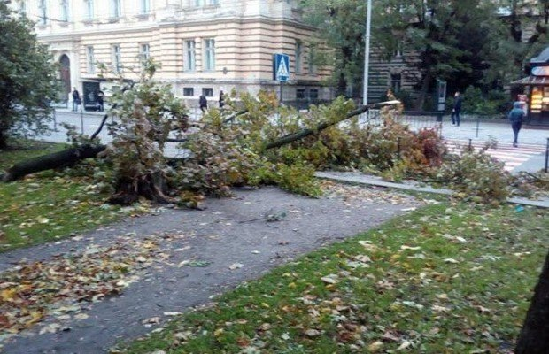
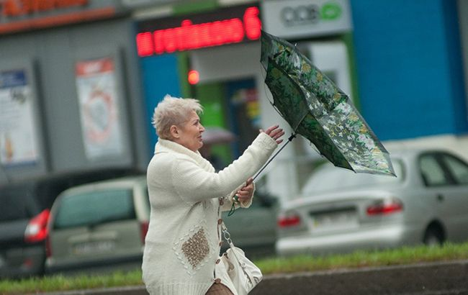
СИЛЬНІ ВІТРИ

Slide 12
СИЛЬНІ ВІТРИ
У грозових хмарах можуть виникати смерчі, що вертикальним вихором повітря поширюються до поверхні землі.
Вони мають вигляд стовпа діаметром від кількох десятків до сотень метрів з лійкоподібним розширенням угорі.
Повітря у вихорі обертається з величезною швидкістю (до 200 м/с), піднімаючи від землі пил, воду.
На території України смерчі бувають влітку. Так само, як і сильні вітри, вони залишають по собі руйнівний слід у десятки кілометрів.
Однак смерчі бувають рідше, ніж сильні вітри, і мають значно менше територіальне охоплення.

Slide 13
СМЕРЧ НА ХЕРСОНЩИНІ

Slide 14
СМЕРЧ НА ТЕРНОПІЛЬЩИНІ

Slide 15
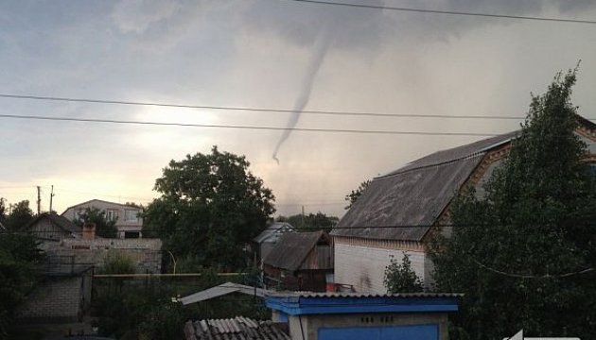
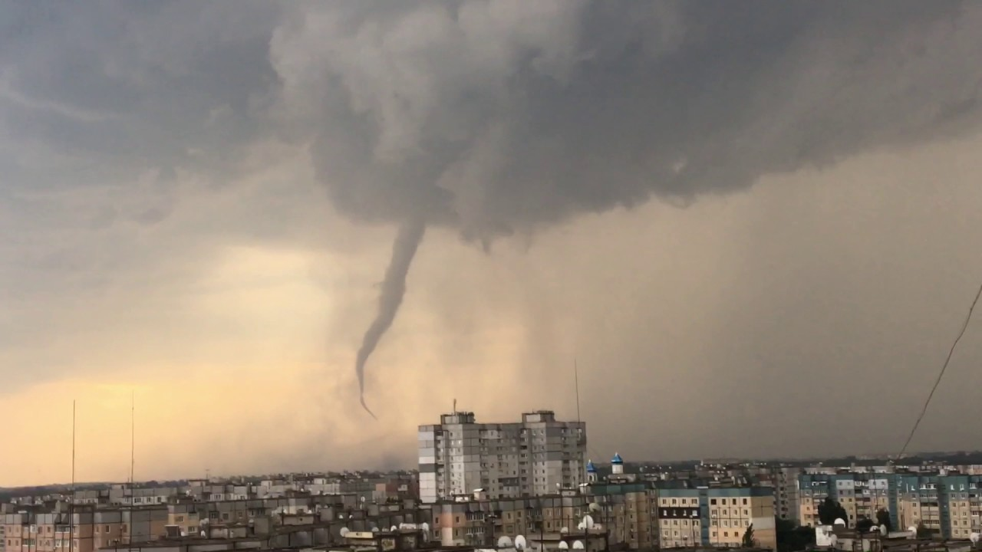
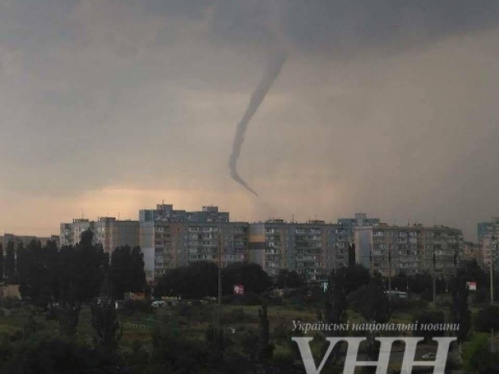
СМЕРЧ В КРИВОМУ РОЗІ

Slide 16
СМЕРЧ НА ПОЛТАВЩИНІ

Slide 17
СЕЛЕВІ ПОТОКИ
Селі — короткочасні бурхливі паводки на гірських річках, що несуть грязьо-кам'яний матеріал.
Районами найбільшого поширення селевих потоків є високо- та середньогірні райони Карпат і Південного берега Криму.
Селі часто завдають великої шкоди — замулюють водосховища, руйнують будівлі і споруди, вкривають відкладами сільськогосподарські угіддя тощо.

Slide 18
СЕЛІ В КАРПАТАХ

Slide 19
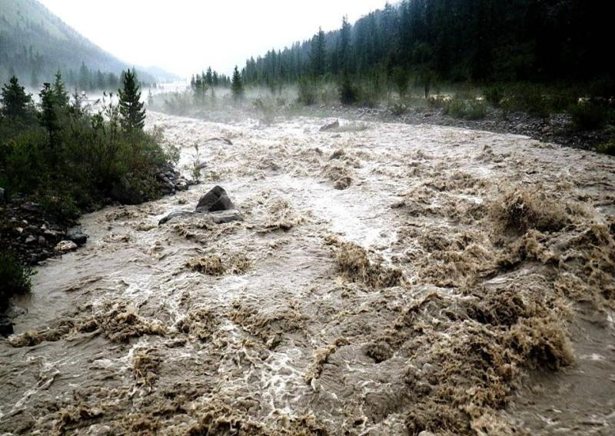

Slide 20
ПОСУХИ
Тривалі бездощові періоди та низька вологість повітря і фунту призводять до посух, внаслідок яких різко знижуються врожаї сільськогосподарських культур або ж вони повністю гинуть.
Великі посухи, що охоплюють більш як половину території України, бувають раз на 10 років, менші — значно частіше. Як правило, вони трапляються на півдні та сході України.

Slide 21
ПОСУХИ

Slide 22
ПОСУХИ
Найдовші бездощові періоди в Україні, що тривали протягом 115 днів (майже 4 місяці!), були в 1934 р. в Полтавській та у 1948 р. в Херсонській областях.

Slide 23
ОЛЕШКІВСЬКІ ПІСКИ

Slide 24
СУХОВІЇ ТА ПИЛОВІ БУРІ
Суховій — це гарячий сухий вітер, що має швидкість понад 5 м/с.
Він виникає влітку, дме переважно зі сходу від 1 до 10 днів, забираючи рештки вологи з висушеного фунту.
Пилова буря виникає за посушливої погоди і підвищеної швидкості вітру, який видуває пил і пісок із земної поверхні й переносить їх на великі відстані.
Бурі можуть тривати від кількох десятків хвилин до кількох діб, завдаючи великих збитків сільському господарству, роботі транспорту.

Slide 25
ПИЛОВА БУРЯ У ХМЕЛЬНИЦЬКУ

Slide 26
ПИЛОВА БУРЯ (США)

Slide 27
ПИЛОВІ БУРІ
Найсильніша пилова буря промчала над Україною наприкінці квітня 1928 р. У газетах того часу повідомляли, що над степами Придніпров'я «бушує піщаний шторм небувалої сили, установи вдень працюють при електричному світлі».
М. Дніпро буквально був засипаний піском.
У степу і лісостепу буря підняла в повітря близько
15 млн т сухого чорнозему і розсіяла на площі 500 тис. км², включаючи й території сусідніх держав - Польщі та Румуни.

Slide 28
ТУМАН
Тумани бувають на всій території України впродовж кількох десятків днів, найчастіше - в холодний період року.
Найбільше їх спостерігається у гірських районах, на півночі та заході країни. Особливо небезпечні сильні тумани для транспорту, коли видимість знижується до 50 м.

Slide 29
ТУМАН

Slide 30
ТУМАН

Slide 31
ХУРТОВИНА
Хуртовина — це перенесення вітром снігу над земною поверхнею.
Найчастіше хуртовини виникають, коли над територією України переміщуються середземноморські й атлантичні циклони.
Погіршуючи видимість і утворюючи кучугури снігу, вони створюють труднощі для різних видів транспорту.
Циклональна погода взимку супроводжується також сильними снігопадами, налипанням мокрого снігу на лініях зв’язку, шо призводить до їх обривів.
У гірських районах унаслідок інтенсивних снігопадів чи активного танення снігу під час зимових відлиг і навесні буває сходження снігових лавин. Вони дуже небезпечні для місцевих мешканців і любителів гірського зимового туризму та відпочинку

Slide 32
ХУРТОВИНА

Slide 33
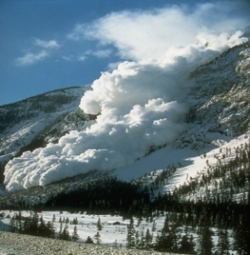
СНІГОВІ ЛАВИНИ

Slide 34
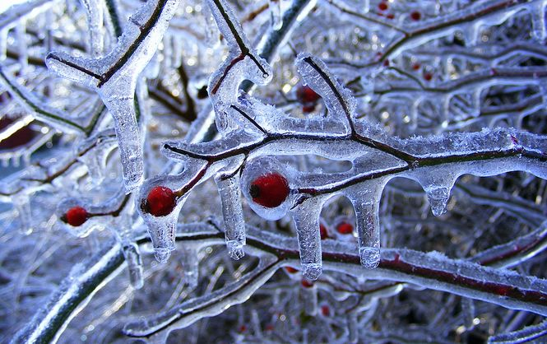
ОЖЕЛЕДЬ
Ожеледь - це утворення льодяної кірки на поверхні землі та різних предметах унаслідок намерзання переохолоджених крапель дощу, мряки або туману.

Slide 35
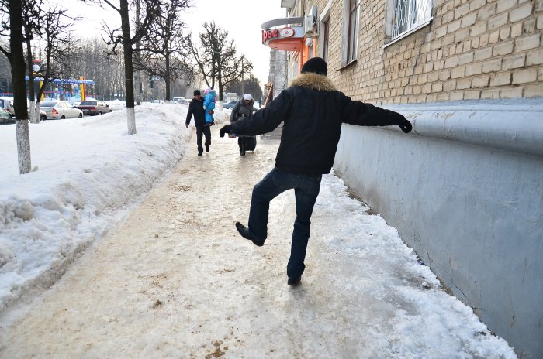
ОЖЕЛЕДИЦЯ
Ожеледиця - це утворення такої кірки на поверхні землі та дорогах унаслідок похолодання, що настає після відлиги. Ці явища небезпечні для руху людей і транспорту, завдають великої шкоди посівам озимих культур.

Slide 36
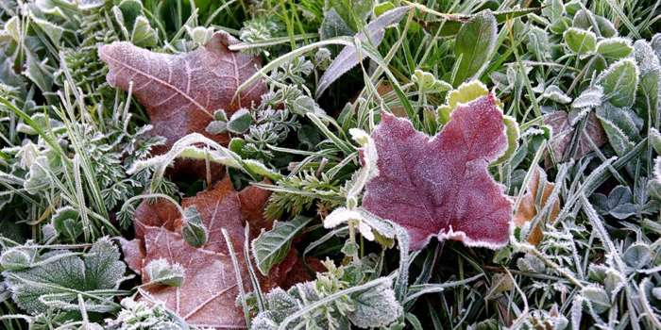
ЗАМОРОЗКИ
Заморозки - зниження температури повітря або грунту до 0 °С і нижче. Зазвичай вони трапляються до 25 квітня і після 16 жовтня, однак не дивина й травневі та вересневі заморозки. Вони шкодять садам і теплолюбним культурам.

Slide 37
РОБОТА В ГРУПАХ
Назвіть, які небезпечні явища характерні для регіону?
І група – мішані ліси
ІІ група – лісостеп
ІІІ група – степ
ІV група – Карпати

Slide 38
Заповніть таблицю
Які небезпечні погодні явища поширені у вашій місцевості?
Пора року | Несприятливі погодні явища
Зима
Весна
Літо
Осінь

Slide 39
САМОРЕФЛЕКСІЯ
Сьогодні я довідався…
Я зрозумів, що…
Тепер я можу…
Я відчув, що…
Я навчився …
Я спробую…
Мене здивувало…
Урок дав мені для життя…
Мені схотілося…

Slide 40
Домашнє завдання
Опрацювати параграф
Скласти кросворд за темою параграфа
Завдання на контурній карті

